Slide 1
第六章 反馈放大电路
1 反馈的基本概念
2 负反馈放大器的四种组态
3 反馈的一般表达式
4 负反馈对放大器性能的影响
5 深度负反馈放大器的近似计算

Slide 2
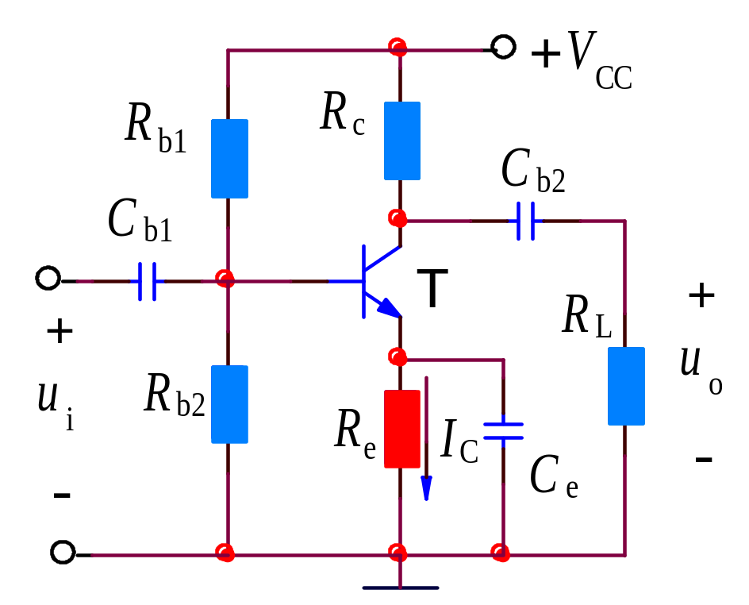
6.1 反馈的基本概念
一、从一个例子说起
稳定工作点电路：
U_{B}一定
T
I_{C}
U_{E}
U_{BE}
I_{C}
I_{B}
输入量：u_{i}、u_{be}、i_{b}
输出量：u_{o}、u_{ce}、i_{c}
正向传输——信号从输入端到输出端的传输
反馈——将电路的输出回路的电量（电压或电流），通过一定的元件(反馈网络),以一定的方式送回输入回路的过程。

Slide 3
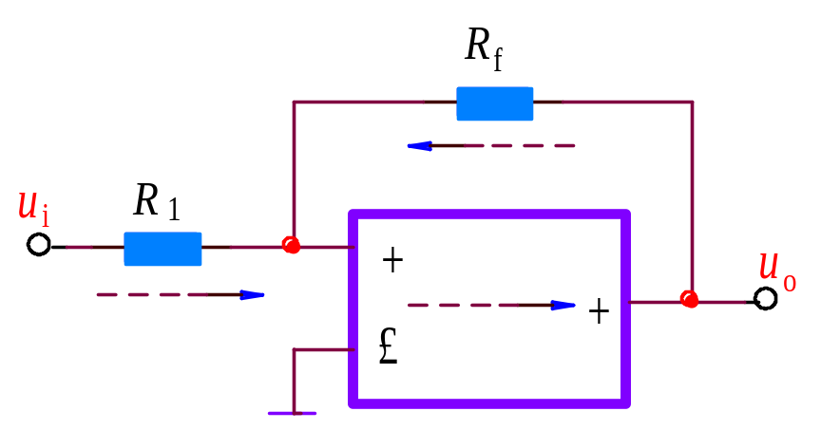
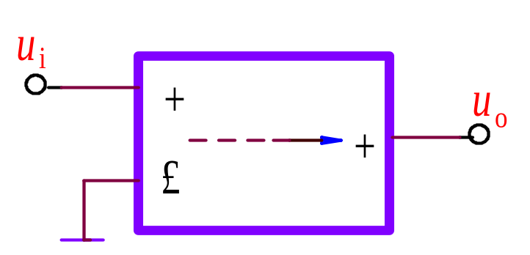
二. 几个基本概念
1. 开环与闭环
反馈传输(通路)
（反馈网络）
正向传输——信号从输入端到输出端的传输
反向传输——信号从输出端到输入端的传输
信号的正向传输
信号的正向传输
电路中只有正向传输，没有反向传输，称为开环状态。
既有正向传输，又有反馈 称为闭环状态。

Slide 4
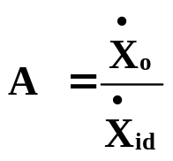
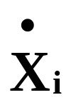
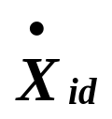
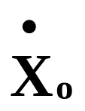
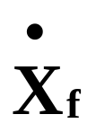
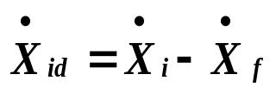
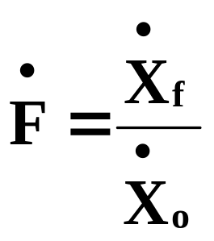
1.方框图：
放大：
A称为开环放大倍数
净输入信号
输入信号
+
∑
基本放大电路A
输出信号
迭加：
–
反馈：
反馈网络
F
反馈信号
负反馈放大器
F称为反馈系数
A_{F}=X_{o} / X_{i}
A_{F}称为闭环放大倍数

Slide 5
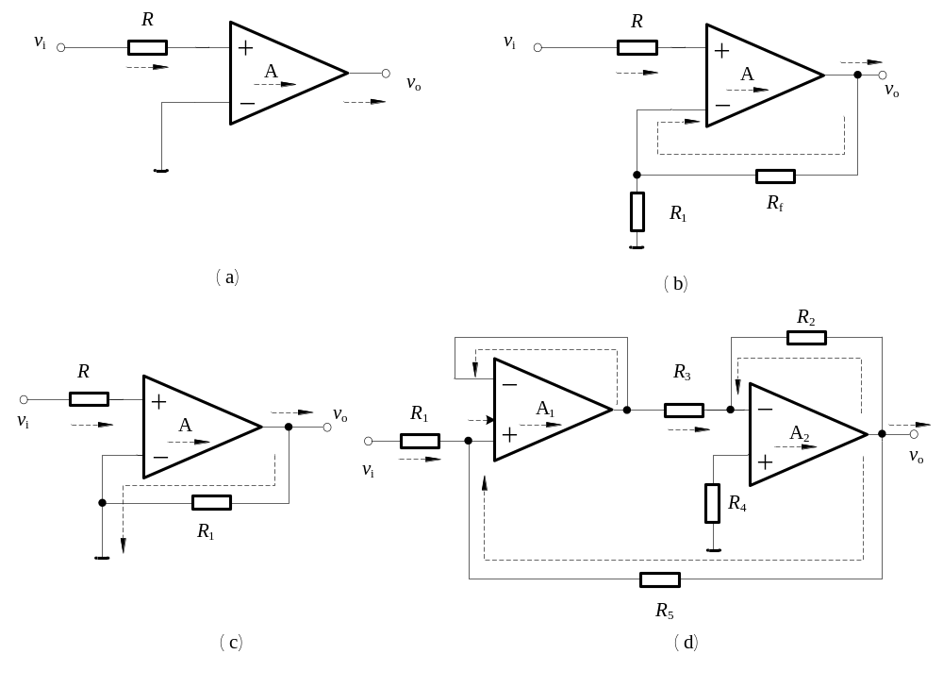
例6.1 判断下图所示四个电路是否引入反馈？

Slide 6
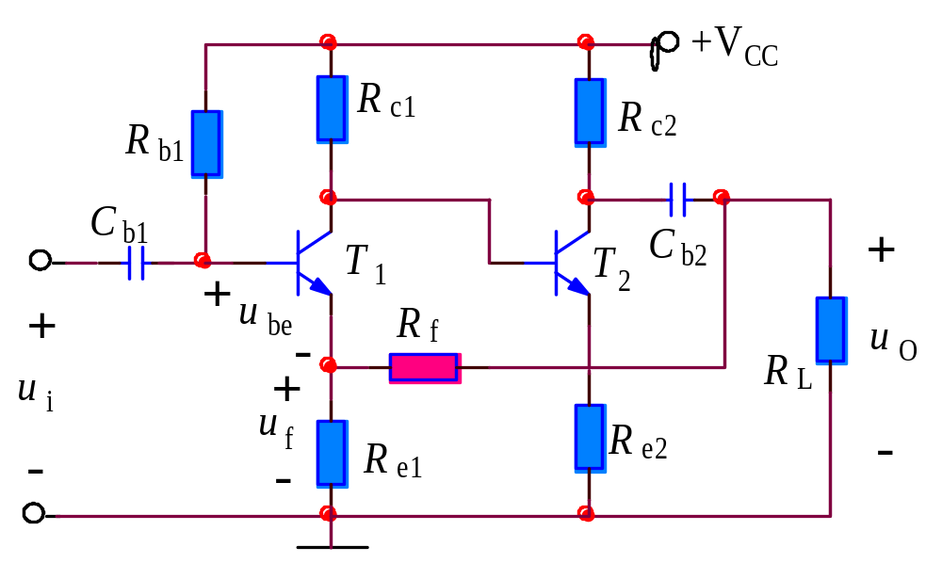
6.1.3 反馈的分类和判断
1.本级反馈与级间反馈
本级反馈——反馈只存在于某一级放大器中
级间反馈——反馈存在于两级以上的放大器中
例
本级反馈
本级反馈
级间反馈

Slide 7

2.按交直流性质分类——直流反馈和交流反馈
直流反馈——若电路将直流量反馈到输入回路，则称直流反馈。
该电路引入直流反馈的目的，是为了稳定静态工作点Q。
交流反馈——若电路将交流量反馈到输入回路，则称交流反馈。
（如去掉电容C_{e}）
i_{c}
交流反馈，影响电路的交流工作性能。
直流反馈
交流反馈

Slide 8
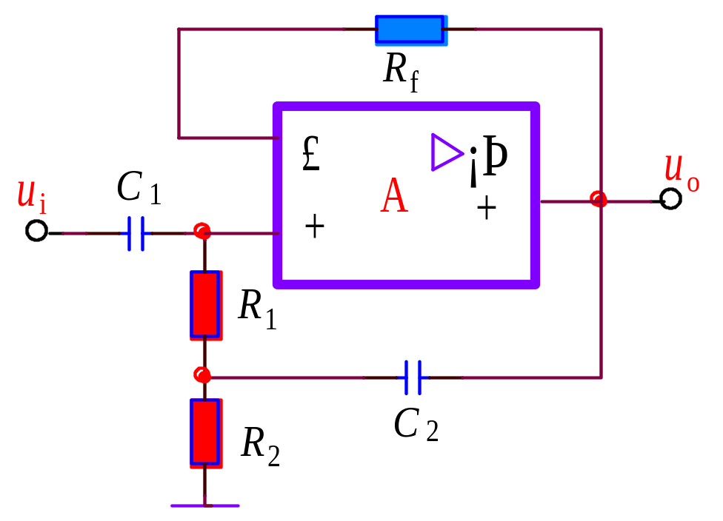
例：判断下图中有哪些反馈回路，是交流反馈还是直流反馈。
解：根据反馈到输入端的信号是交流还是直流还是同时存在，来进行判别。
注意电容的“隔直通交”作用！
交、直流反馈
交流反馈

Slide 9
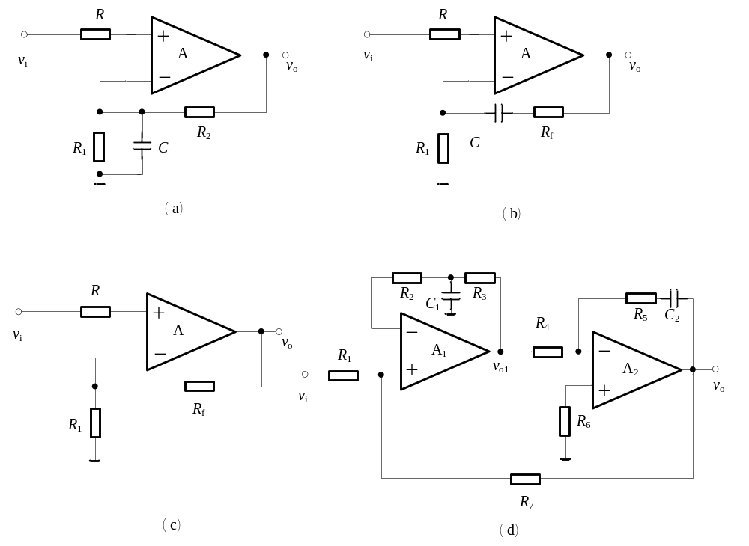

Slide 10
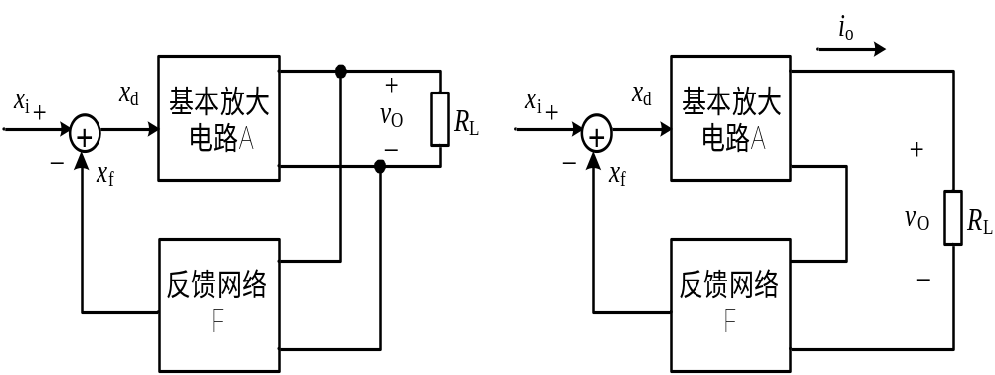
3. 电压反馈与电流反馈——根据输出端取样方式
电压反馈：反馈信号的大小与输出电压成比 例。
电流反馈：反馈信号的大小与输出电流成比 例。

Slide 11

判断方法——输出短路法：
假设输出端交流短路（R_{L}=0），即u_{o}=0，若反馈信号消失了，则为电压反馈；若反馈信号仍然存在，则为电流反馈。
实际电路中还可根据反馈电路与输出信号的连接方式直观地判断:
反馈网络与输出端直接相连的是电压反馈，否则是电流反馈。

Slide 12
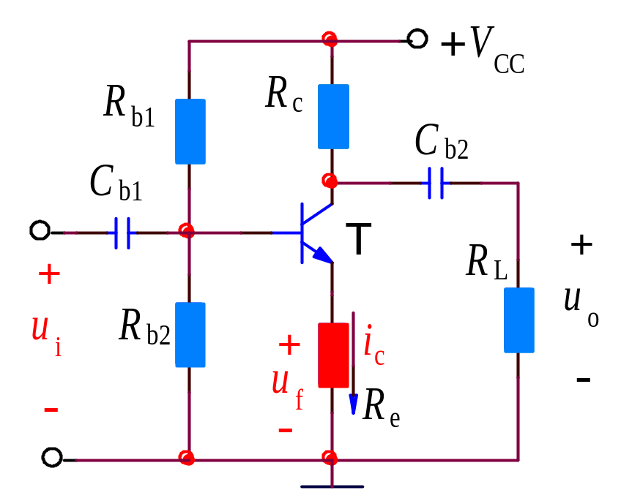
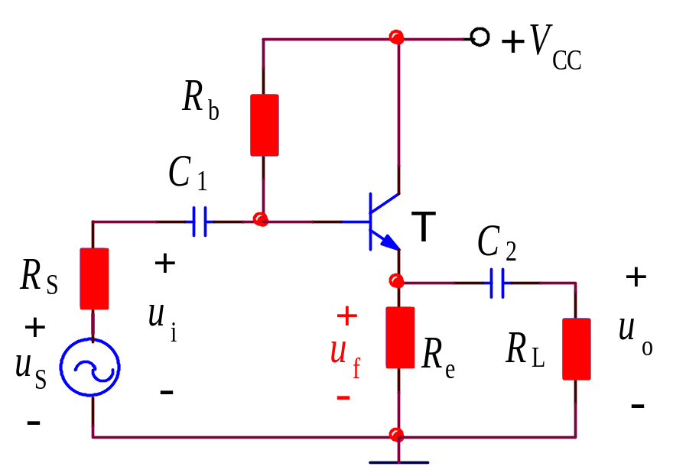
例题:试判断下列电路中引入的反馈是电压反馈还是电流反馈。

Slide 13
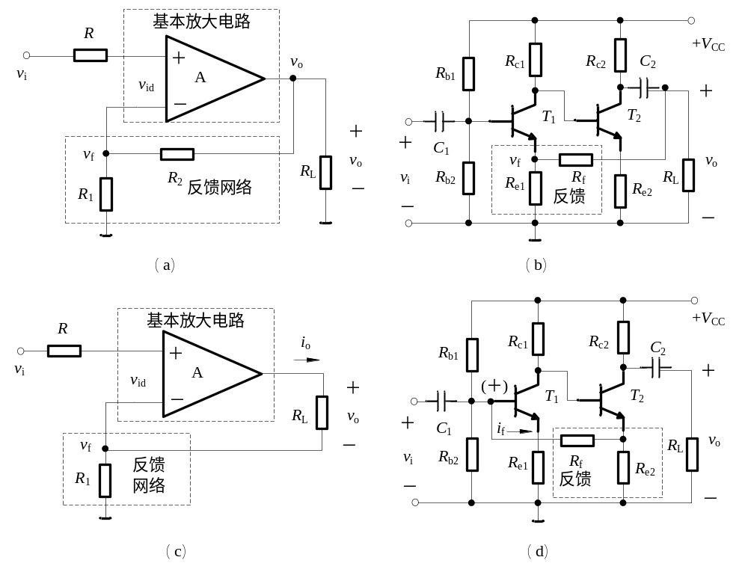

Slide 14
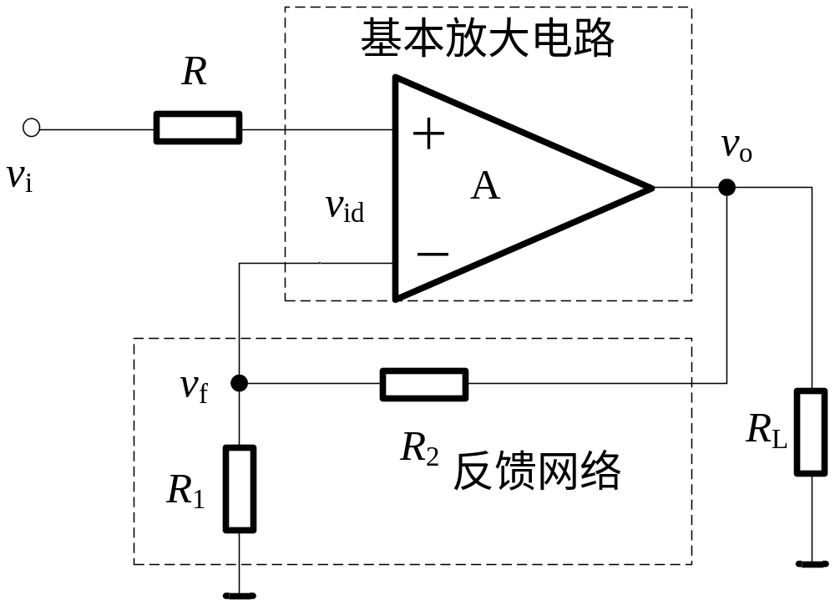
引入电压负反馈的目的——稳定输出电压
稳定过程：
R_{L}↓
v_{O}↓
v_{f}↓
v_{id}↑= v_{i}－v_{f} (净输入)
v_{O}↑

Slide 15
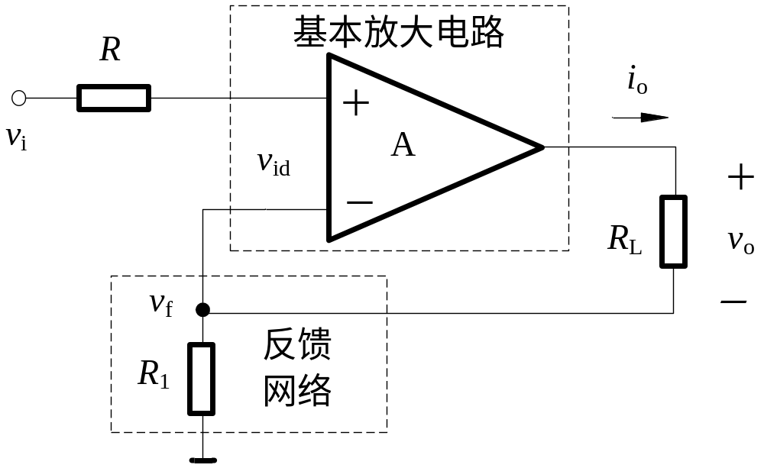
引入电流负反馈的目的——稳定输出电流
稳定过程：
R_{L} ↑
i_{o} ↓
v_{f}↓
v_{id} ↑
i_{o}↑

Slide 16
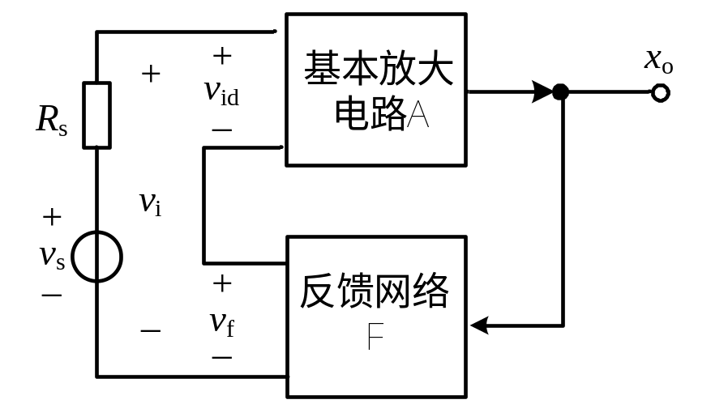
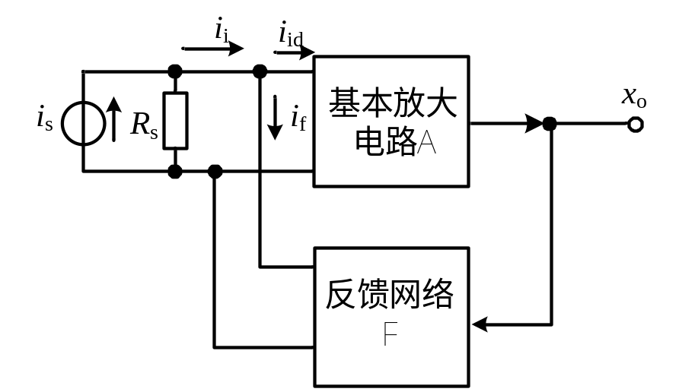
4. 串联反馈和并联反馈——根据输入端连接方式判定
串联反馈：反馈信号与输入信号加在放大电路输入回路的两个电极。有：v_{id} = v_{i} -v_{f}
串联反馈和并联反馈可以通过反馈信号与输入信号的连接方式上直观地判断：
若反馈信号与输入信号在不同点叠加，以形成输入端电压加减关系，则是串联反馈；
若反馈信号与输入信号在同一点叠加，以形成输入端电流加减关系，则是并联反馈。
此时反馈信号与输入信号是电压相加减的关系。
并联反馈：反馈信号与输入信号加在放大电路输入回路的同一个电极。有：i_{id} = i_{i} -i_{f}
此时反馈信号与输入信号是电流相加减的关系。

Slide 17
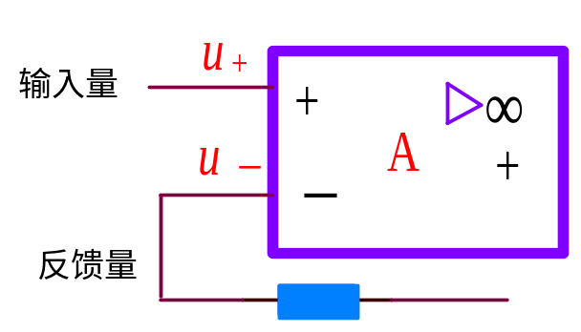
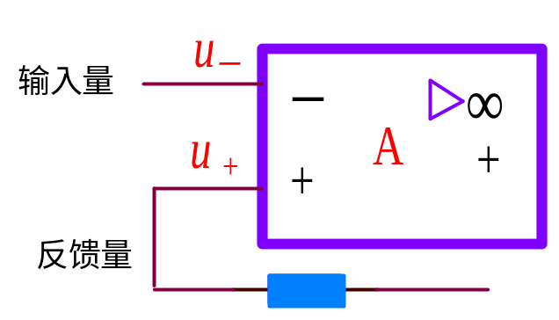
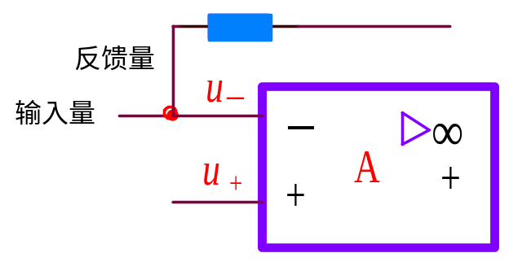
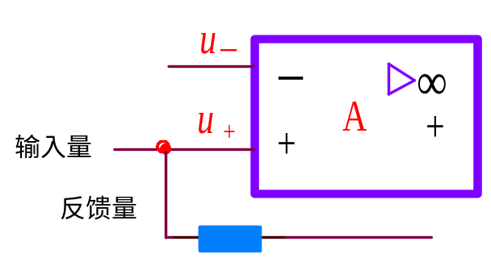
对于运放电路：
若反馈信号与输入信号一个加在同相端一个加在反相端则为串联反馈。
u_{i}
u_{i}
u_{id}
u_{id}
u_{f}
u_{f}
若反馈信号与输入信号同时加在同相端或反相端为并联反馈。
i_{f}
i_{i}
i_{id}
i_{i}
i_{id}
i_{f}

Slide 18
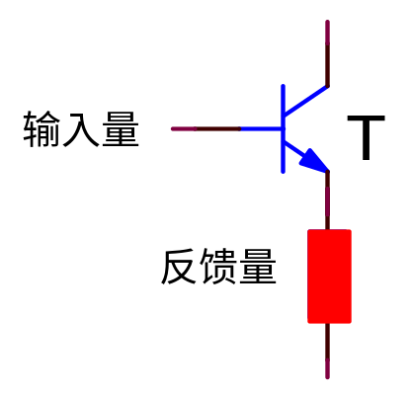
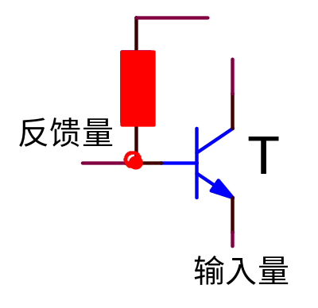
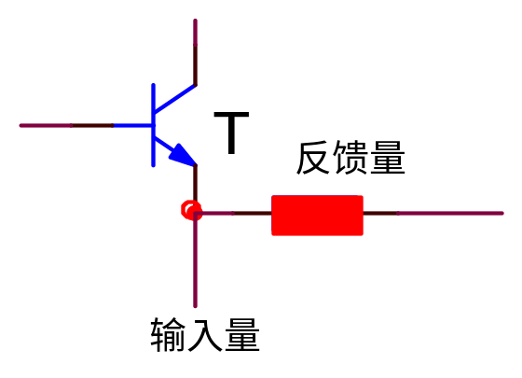
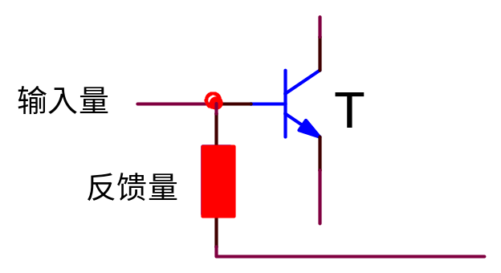
对于三极管电路：
若反馈信号与输入信号一个加在基极一个加在发射极则为串联反馈。此时反馈信号与输入信号是电压相加减的关系。
u_{i}
u_{be}
u_{f}
u_{f}
u_{be}
u_{i}
若反馈信号与输入信号同时加在三极管的基极或发射极，则为并联反馈。此时反馈信号与输入信号是电流相加减的关系。
i_{i}
i_{id}
i_{id}
i_{f}
i_{f}
i_{i}

Slide 19
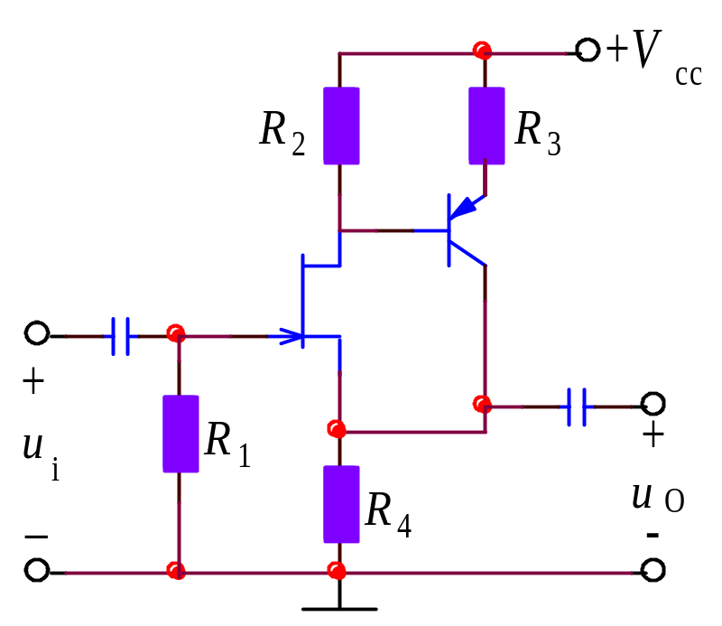
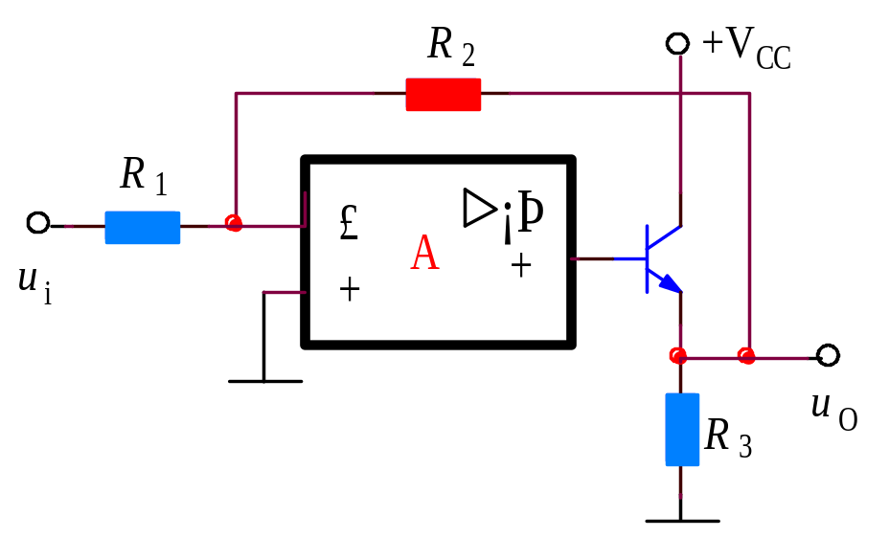
例题:试判断下列电路中引入的反馈是串联反馈还是并联反馈。

Slide 20
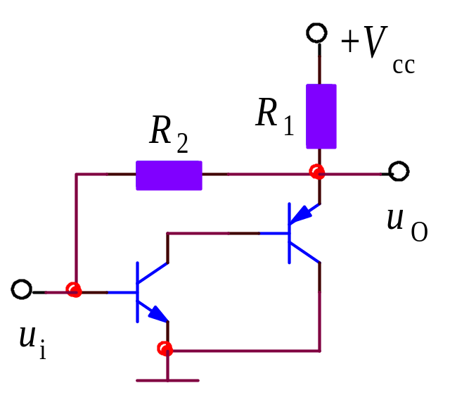
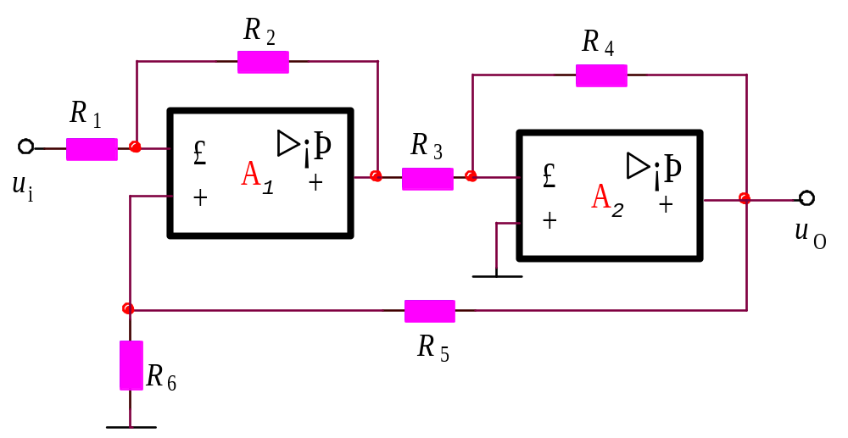

Slide 21


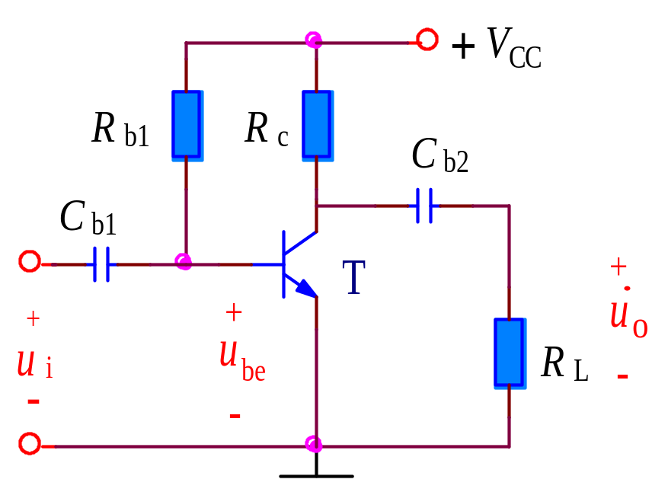
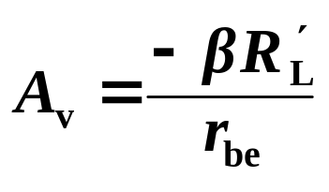
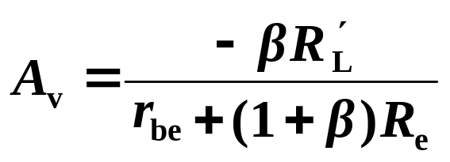
5.负反馈与正反馈——根据反馈极性
负反馈——输入量不变时，引入反馈后使净输入量减小，闭环放大倍数减小。
正反馈——输入量不变时，引入反馈后使净输入量增加，闭环放大倍数增加。
例：基本放大器，无反馈，净输入量u_{be}=u_{i}，电压放大倍数为：
引入反馈后，净输入量u_{be} =u_{i}- u_{f} ，
电压放大倍数为：
可见，净输入量减小，放大倍数减小，所以是负反馈。

Slide 22
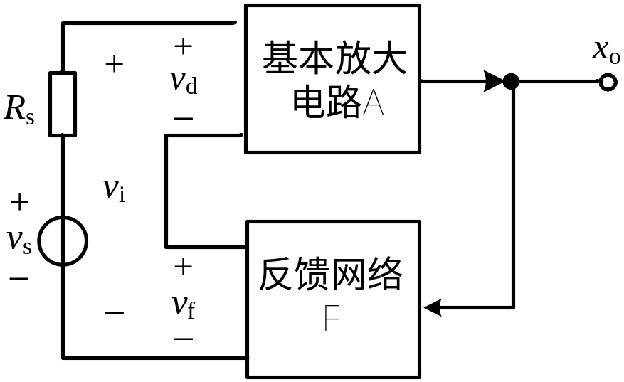
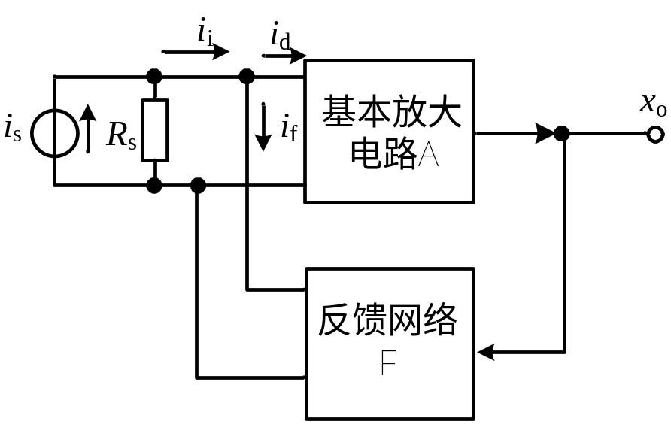
判定方法——“瞬时极性法”
对于串联反馈：输入量与反馈量作用在不同的两点上，若输入量与反馈量的瞬时极性相同为负反馈，瞬时极性相反为正反馈。
对于并联反馈：输入量与反馈量作用在同一点上，若反馈元件两端瞬时极性相反为负反馈，瞬时极性相同为正反馈。

Slide 23
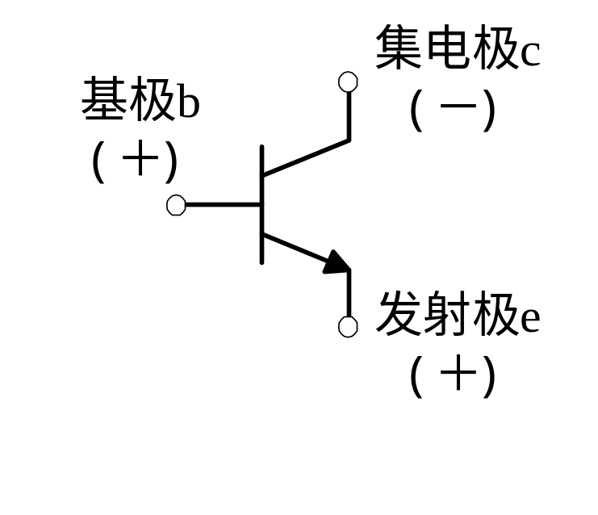
注意元器件输入输出极性的判断方法。
三极管:
u_{i}
集成运放
反相输入端u-
－
u_{o}
同相输入端u₊
＋

Slide 24
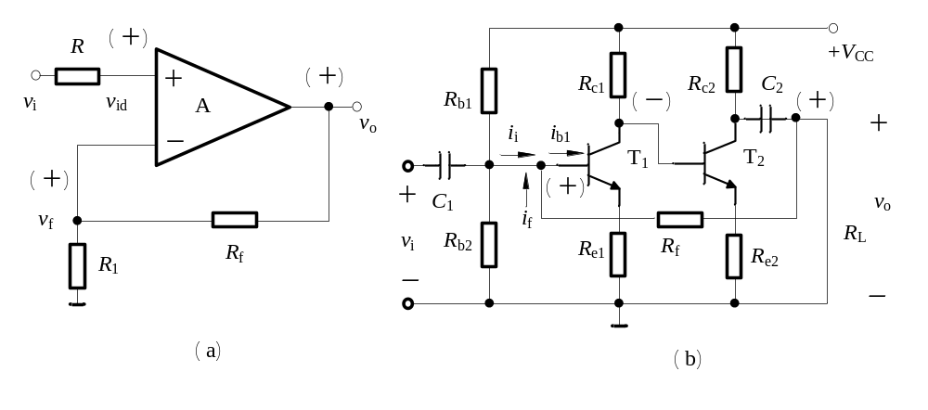
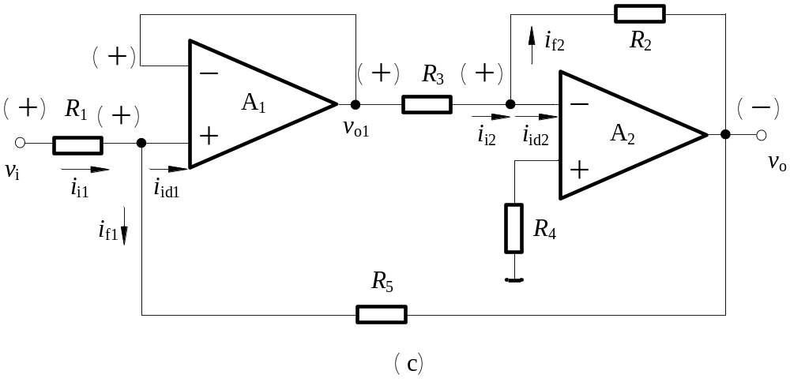
例题:试判断下列电路中反馈支路的反馈极性。

Slide 25
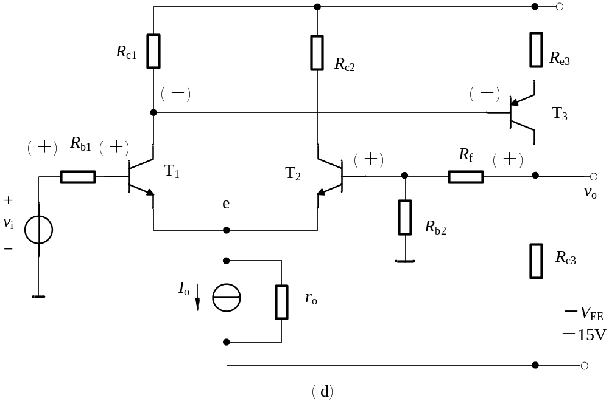

Slide 26
6.2 负反馈放大器的四种类型
负反馈类型有四种组态:
电压串联负反馈
电压并联负反馈
电流串联负反馈
电流并联负反馈

Slide 27
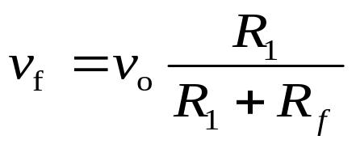
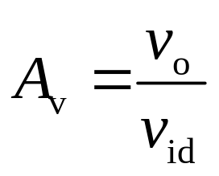
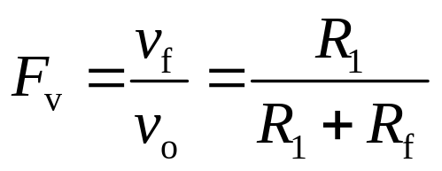
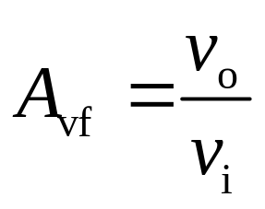
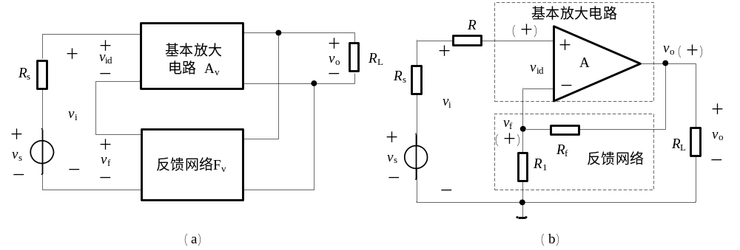
一. 电压串联负反馈
反馈电压：
v_{id} = v_{i} -v_{f}
这种组态下的开环增益A称为开环电压增益Av
反馈系数F称为电压反馈系数F_{v}
闭环增益A_{f}称为闭环电压增益A_{vf}(无量纲)

Slide 28
作用等同
V
∞
u
+
+
o
+
u
A
+
V
id
-
－
u
i
+
-
u
R
f
R
f
1
V
-

Slide 29
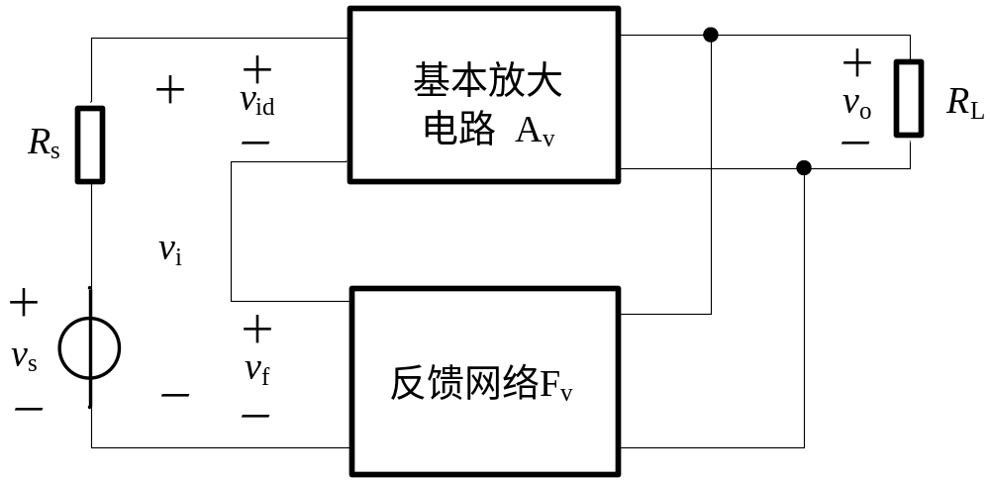
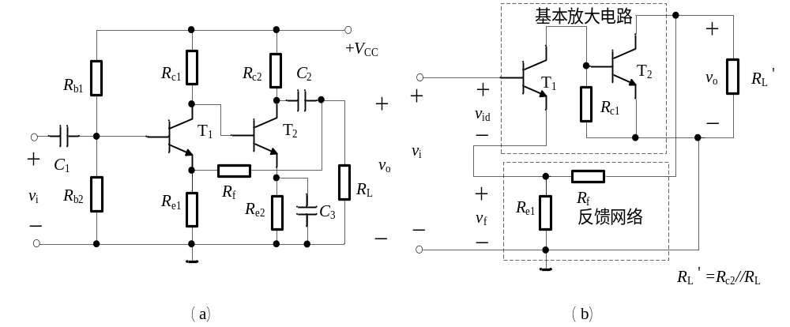

Slide 30





二.电压并联负反馈
反馈电流：
i_{id} = i_{i} -i_{f}
这种组态下的开环增益A称为开环互阻增益A_{r}
反馈系数F称为互导反馈系数F_{g}
闭环增益A_{f}称为闭环互阻增益A_{rf} (量纲为欧姆)

Slide 31



Slide 32





三.电流并联负反馈
反馈电流：
i_{id} = i_{i} -i_{f}
这种组态下的开环增益A称为开环电流增益A_{i}
反馈系数F称为电流反馈系数F_{i}
闭环增益A_{f}称为闭环电流增益A_{if} (无量纲)

Slide 33



Slide 34




四.电流串联负反馈
反馈电压：v_{f}=i_{o}R₁
v_{id} = v_{i} -v_{f}
这种组态下的开环增益A称为开环互导增益
反馈系数F称为互阻反馈系数
闭环增益A_{f}称为闭环互导增益A_{gf} (量纲为西门子)

Slide 35



Slide 36


例题:试判断下列电路中的反馈组态。
解:电压串联负反馈。

Slide 37


例题:试判断下列电路中的反馈组态。
解:电压并联负反馈。

Slide 38
6.3. 反馈的一般表达式
1.方框图：
放大：
A称为开环放大倍数
净输入信号
输入信号
+
∑
基本放大电路A
输出信号
迭加：
–
反馈：
反馈网络
F
反馈信号
负反馈放大器
F称为反馈系数
A_{F}=X_{o} / X_{i}
A_{F}称为闭环放大倍数

Slide 39


放大：
反馈：
迭加：
闭环放大倍数：
X_{o}
A_{F}=X_{o} / X_{i} =X_{o} / (X_{d}+ X_{f})= X_{o} / ( + X_{o}F)
=
A
1
A
=
1
1+AF
+F
A

Slide 40


Slide 41
关于反馈深度的讨论
A
称为反馈深度
A
=
1
+
A
F
F
1
+
A
F
(
1
)
1
+
A
F
>
1
时，
A
<
A
，
一般负反馈
F
+
>>
深度负反馈
(
2
)
1
A
F
1
时，
(
3
)
1
+
A
F
<
1
时，
A
>
A
，
正反馈
F
+
=
→ ∞
自激振荡
(
4
)
1
A
F
0
时，
A

，
F
(1
+
A
F )
称为反馈深度

Slide 42
6.4 负反馈对放大电路性能的影响
在放大器中引入负反馈
降低了放大倍数
使放大器的性能得以改善：
提高增益的稳定性
减少非线性失真
抑制反馈环内噪声
改变输入电阻和输出电阻

Slide 43

一. 提高放大倍数的稳定性
用 dA /A、dA_{f} /A_{f}分别表示开环、闭环增益的相对变化量
闭环时
A
A
=
F
1
+
A
F
dA
（1+AF）-AF
1
则
F
=
=
dA
(
1
+
AF
)
2
(
1
+
AF
)
2
即闭环增益相对变化量比开环减小了1+AF倍
另一方面:
在深度负反馈条件下
1
A
≈
F
F
即闭环增益只取决于反馈网络。当反馈网络由稳定的线性元件组成时，闭环增益将有很高的稳定性。
Notes:
1. 从物理意义上解释低通电路
2. 稳态分析方法
3. 增益与传递函数
4. 复数的模与相角

Slide 44
2. 改善放大器的非线性失真
加反馈前
失真
u_{i}
A
u_{o}
加反馈后
u_{d}
改善
u_{i}
+
u_{o}
∑
A
u_{o}
–
u_{f}
F

Slide 45


3. 抑制反馈环内噪声
通常要求S≥10N。信噪比越大，则噪声影响越小。如果信噪比太小，则输出端的信号和噪声将难于区分。
实际上引入负反馈之后，对输入信号和内部噪声同时减小.
但是，信号的减小可以通过提高输入信号的幅度来弥补，而内部噪声则是固定的，这样就可以提高信噪比了。
需要指出，负反馈只能减小闭环以内的干扰和噪声，对于外部的干扰，以及与信号同时混入的噪声，采用负反馈的办法是无济于事的。

Slide 46









4. 负反馈对输入电阻和输出电阻的影响
(1) 串联负反馈使输入电阻增加(1+AF)倍
无反馈时：
有反馈时：

Slide 47








(2)并联负反馈使输入电阻减小(1+AF)倍
无反馈时：
有反馈时：

Slide 48
(3) 电压负反馈使输出电阻减小(1+AF)倍
(4) 电流负反馈使输出电阻提高(1+AF)倍

Slide 49




证明： 电压负反馈使输出电阻减小(1+AF)倍
=0
V_{S}
若忽略F分流作用:

Slide 50






证明： 电流负反馈使输出电阻提高(1+AF)倍
=0

Slide 51
为改善性能引入负反馈的一般原则
要稳定直流量——
引直流负反馈
要稳定交流量——
引交流负反馈
要稳定输出电压——
引电压负反馈
要稳定输出电流——
引电流负反馈
要增大输入电阻——
引串联负反馈
要减小输出电阻——
引电压负反馈

Slide 52





举例：在下面的放大器中按要求引入适当的反馈。
（1）希望加入信号后，i_{c3}的数值基本不受R₆改变的影响。

Slide 53

（2）希望接入负载后，输出电压U_{O}基本稳定。

Slide 54
（3）希望输入端向信号源索取的电流小。--增大输入电阻

Slide 55
6.5 负反馈放大电路的计算
本节重点讨论深度负反馈条件下的近似计算
一. 估算电压增益
1. 估算的依据
+
>>
深度负反馈：
1
A
F
1
A
A
1
由
+
>>
得
A
=
≈
=
1
A
F
1
F
+
1
A
F
A
F
F
即，深度负反馈条件下，闭环增益只与反馈系数有关。

Slide 56
A
A
1
根据
A
=
≈
=
F
1
+
A
F
A
F
F
X
X
将
A
=
o
F
=
f
代入上式
F
X
X
i
o
得
≈
即：输入量近似等于反馈量
X
X
f
i
或
X
=
X
−
X
≈
0
净输入量近似等于零
d
i
f
由此可得深度负反馈条件下，基本放大电路“虚短”、“虚断”的概念
Notes:
1. 从物理意义上解释低通电路
2. 稳态分析方法
3. 增益与传递函数
4. 复数的模与相角

Slide 57




“虚短”与“虚断”
深度负反馈条件下：X_{id}=X_{i}-X_{f}≈0
(1)“虚短”——u_{id}≈0
u₊ ≈ u₋（运放电路）
u_{e} ≈ u_{b}（三极管电路）
(2)“虚断”——i_{id}≈0
i_{i+}≈i_{i-} ≈ 0 （运放电路）
i_{b}≈ i_{e}≈ 0（三极管电路）

Slide 58

二. 估算输入输出电阻
在深度负反馈条件下：
注：表中的输入、输出电阻均指反馈环中的输入、输出电阻。

Slide 59




（1） 电压串联负反馈
三.深度负反馈下的近似计算
利用虚短和虚断的概念得知
则
闭环电压增益
R_{i}→∞
R_{o}→0

Slide 60


例 分立电路电压串联负反馈
解：
求反馈系数：
求闭环电压放大倍数：

Slide 61


（2 ）电流并联负反馈放大器
利用虚短和虚断可知
闭环增益：
i
R
+
R
A
=
o
=
f
if
i
R
i
闭环电压增益
u
-i
R
A
=
o
≈
o
L
i
R
闭环:R_{if}→0。所以，R_{i}≈R₁
vf
u
i
i
1
-R
R
+
R
R_{o}→∞
=
L
f
R
R
1

Slide 62


例.分立电路电流并联负反馈
解：
i
R
反馈系数:
=
=
e2
F
f
i
i
R
+
R
c2
f
e2
闭环增益
i
1
R
+
R
A
=
c2
≈
=
f
e2
if
i
F
R
i
i
e2
闭环电压增益
u
i
R
R
A
=
o
≈
c2
c2
L
vsf
u
i
R
s
i
s
R
R
R
+
R
=
c2
L
f
e2
R
R
s
e2

Slide 63

（3）电压并联负反馈
利用虚短和虚断可知
u₊=u₋=0
i_{i}=i_{f}
闭环电压增益
u
u
i
1
A
=
o
≈
o
反馈系数:
F
=
f
=
−
i
R
g
u
R
vf
u
o
f
i
1
1
闭环增益
- R
=
f
R
1
u
1
闭环:R_{if}→0。所以，R_{i}≈R₁
A
=
o
≈
=
−
R
rf
i
F
f
i
g
R_{o}→0

Slide 64


例.分立电路电压并联负反馈
解：
反馈系数:
i
1
F
=
f
=
−
g
u
R
o
f
闭环增益
u
1
A
=
o
≈
=
−
R
rf
i
F
f
i
g
闭环电压增益
u
u
A
=
o
≈
o
vsf
u
i
R
s
i
s
- R
=
f
R
s

Slide 65

（4）电流串联负反馈
u
u
=
i
R
反馈系数:
F
=
=
R
f
o
1
f
1
r
i
闭环增益
i
1
1
o
A
=
o
≈
=
gf
u
F
R
i
r
1
闭环电压增益
u
i
R
R
A
=
o
≈
o
L
L
=
vf
u
u
R
i
i
1
R_{i}→∞
R_{o}→∞

Slide 66
例. 分立元件组成的电流串联负反馈
v
解
v
=
i
R
=
-i
R
反馈系数:
F
=
f
=
-R
f
c
e
o
e
r
i
e
闭环增益
i
1
-1
o
A
=
o
≈
=
gf
v
F
R
i
r
e
闭环电压增益
v
i
R
R
-R
R
A
=
o
≈
o
c
L
c
L
=
vf
v
v
R
i
i
e

Slide 67


本章小结
1．将电子系统输出回路的电量（电压或电流），以一定的方式送回到输入回路的过程称为反馈。
2．电路中常用的负反馈有四种组态：电压串联负反馈，电压并联负反馈，电流串联负反馈和电流并联负反馈。可以通过观察法，输出短路法和瞬时极性法等方法判断电路反馈类型。
3．负反馈电路的四种不同组态可以统一用方框图加以表示，其闭环增益的表达式为：
4．负反馈可以全面改善放大电路的性能，包括：提高放大倍数的稳定性，减小非线性失真，抑制噪声，扩展频带，改变输入、输出电阻等。
5．在深负反馈条件下，可用 或“虚短” “虚断”法估算电路的闭环增益。

Slide 68
作业:
P172
2,3,4,5,6,7,8,9,10
12,13,15,17,19,20,22,23

Slide 69


Slide 70


Slide 71


题图6-2
（1）稳定输出电压；（2）稳定输出电流；（3）增大闭环输入电阻；
（4）减小闭环输出电阻。
题图6-3

Slide 72

20. 差分放大电路如题图6-4所示。（1）分析电路级间反馈的反馈组态；（2）为保证电路有稳定输出电压v_{o}的作用，且使输入电阻减小，应引入何种类型的负反馈？反馈电阻R_{f}两端的连接应如何改动?画出改动后的电路；（3）估算改动后电路深度负反馈条件下的闭环增益A_{f}和闭环电压增益A_{vf}。
21．题图6-4所示电路，为使电路有稳压作用，且使输入电阻增大，应引入何种类型的负反馈？反馈电阻R_{f}两端的连接及差分放大输出端应如何改动?画出改动后的电路，并求出深度负反馈条件下的闭环增益A_{f}。
题图6-4

Slide 73

22．同相比例放大电路如题图6-5所示。回答：（1）判断该电路的反馈类型；（2）求反馈系数F的表达式；（3）若运放的开环电压增益为10⁴，问为使闭环电压增益A_{vf}=10，电阻比R2／R1应取多大？（4）该电路的反馈深度是多少?（5）若v_{i}=0.1V，求v_{o}、v_{f}及v_{id}的大小。
题图6-5

Slide 74

23．放大电路如题图6-6所示，回答：（1）要求R_{L}变化时v_{o}基本不变，应引入何种反馈？画出反馈电阻R_{f}两端i、j的连接方法；（2）估算在深度负反馈条件下，引入反馈后的闭环电压增益A_{vf}。
题图6-6

